Slide 1



4조
NOISE_CAN

Slide 2
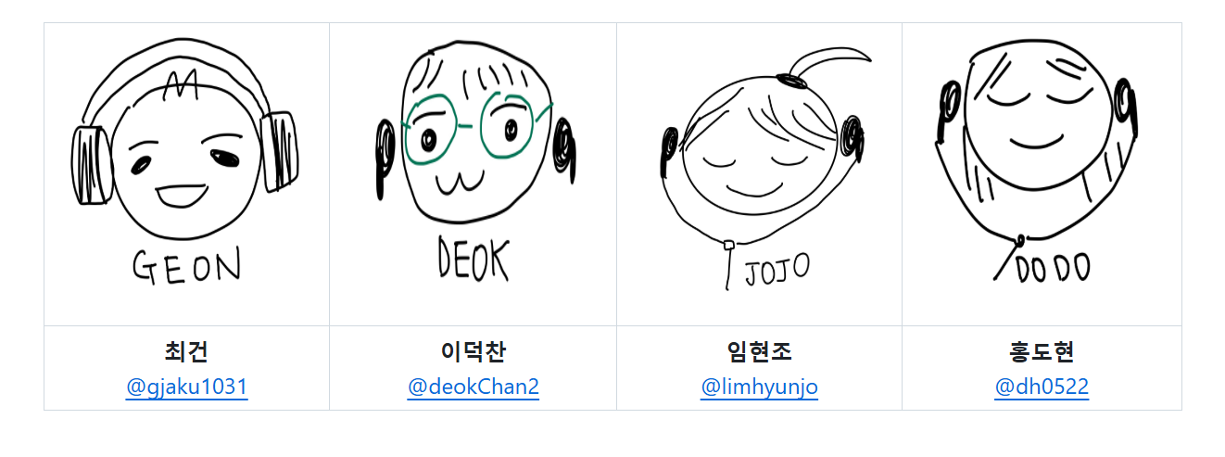
우리 조원들

Slide 3
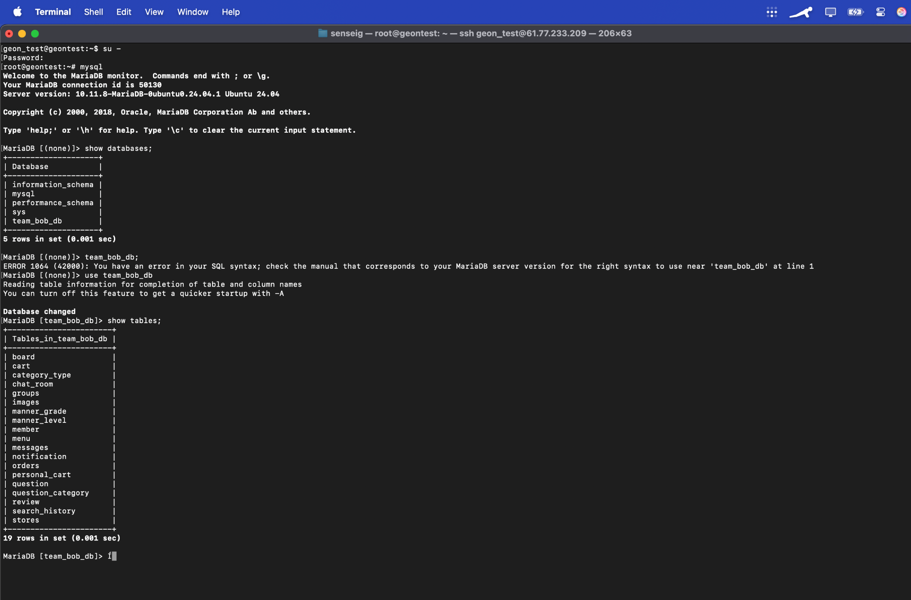
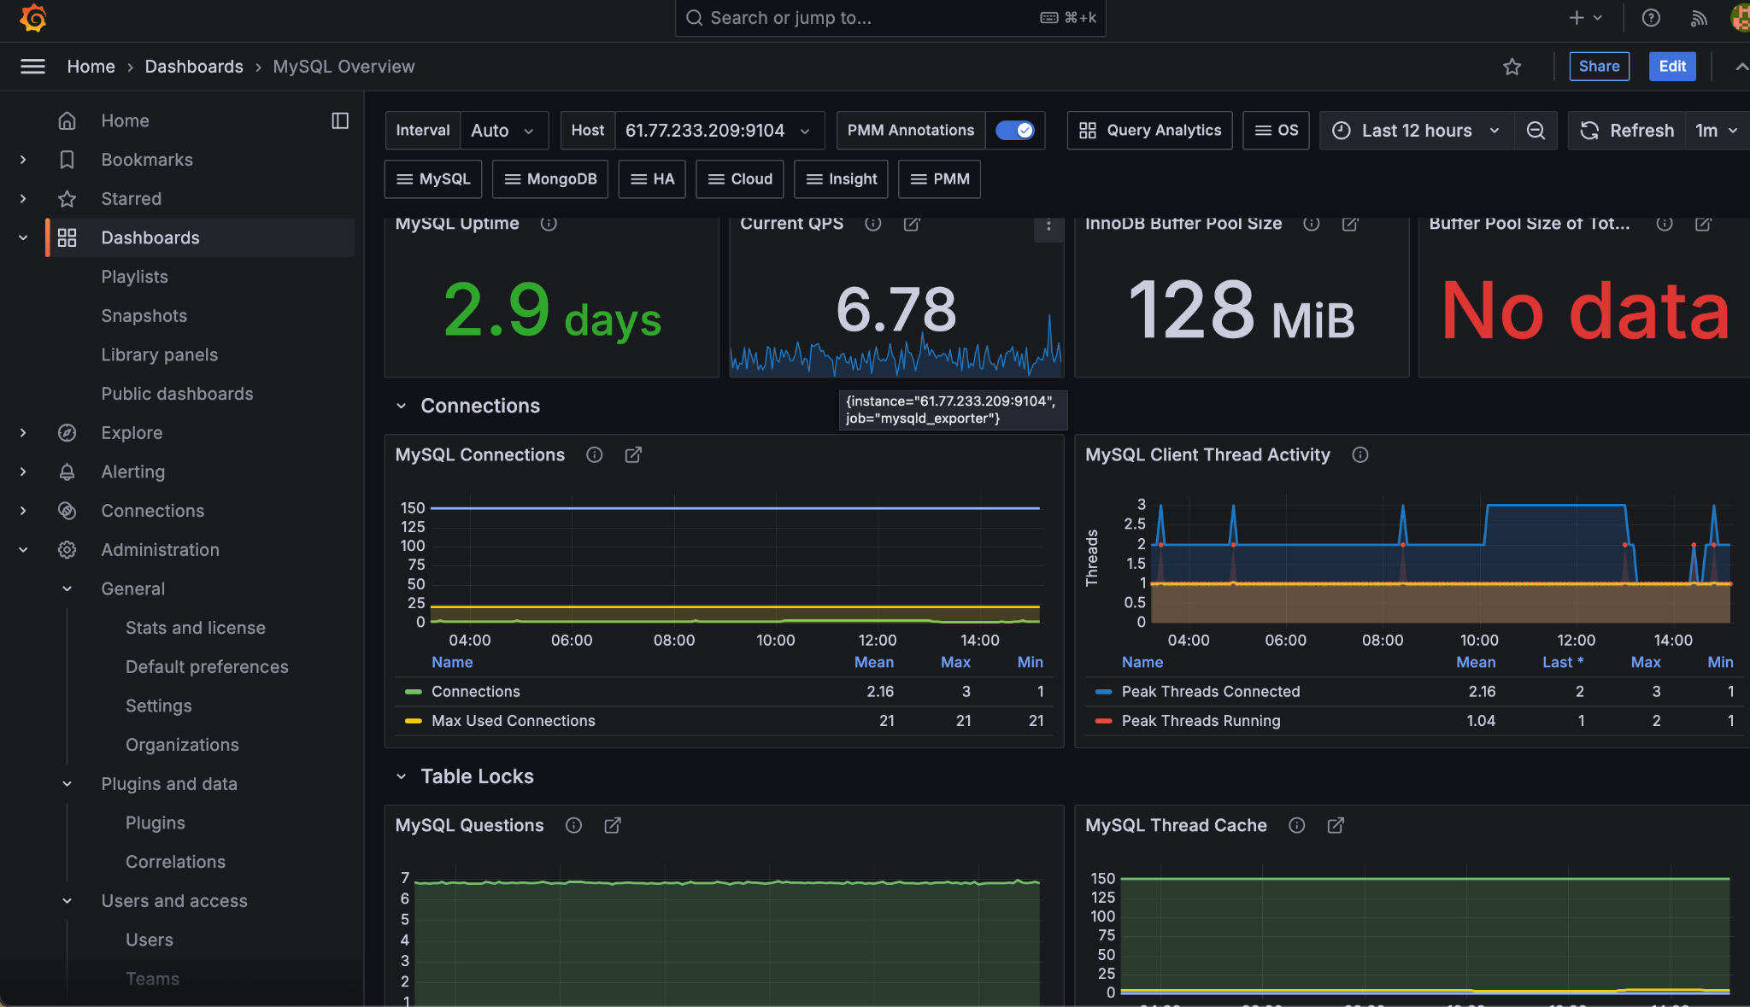

Slide 4
BACK
TO
THE
2020
2024

Slide 5



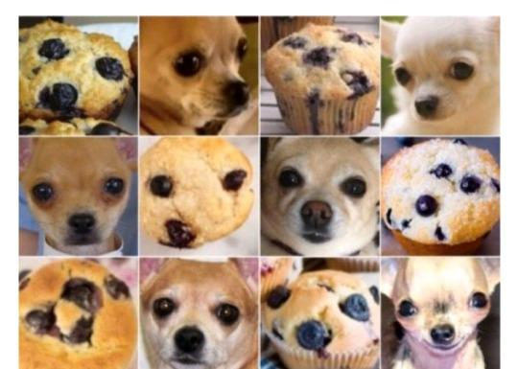
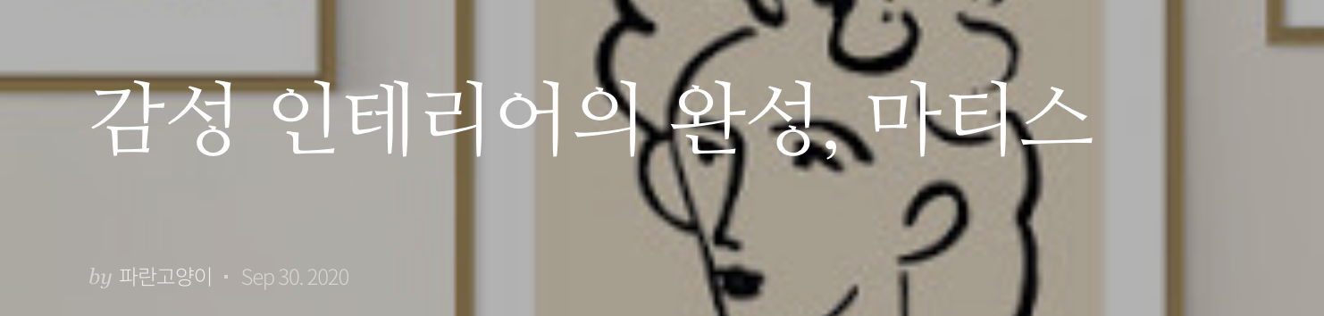


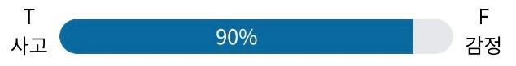
EMOTION
주요
키워드
분석

Slide 6


01
1인 가구 증가
02
배달비 증가
배경

Slide 7
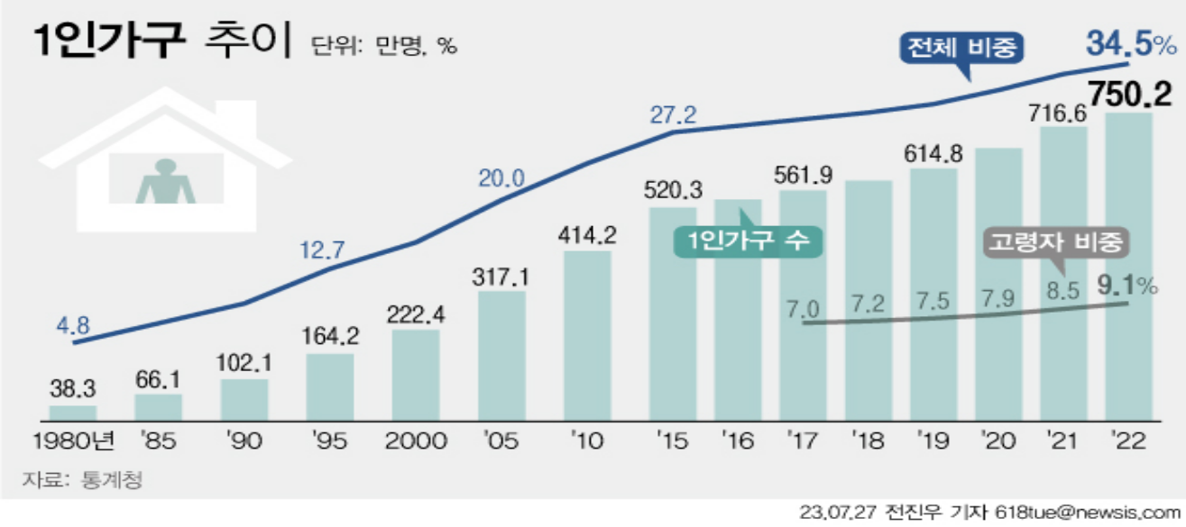

1인 가구
증가

Slide 8

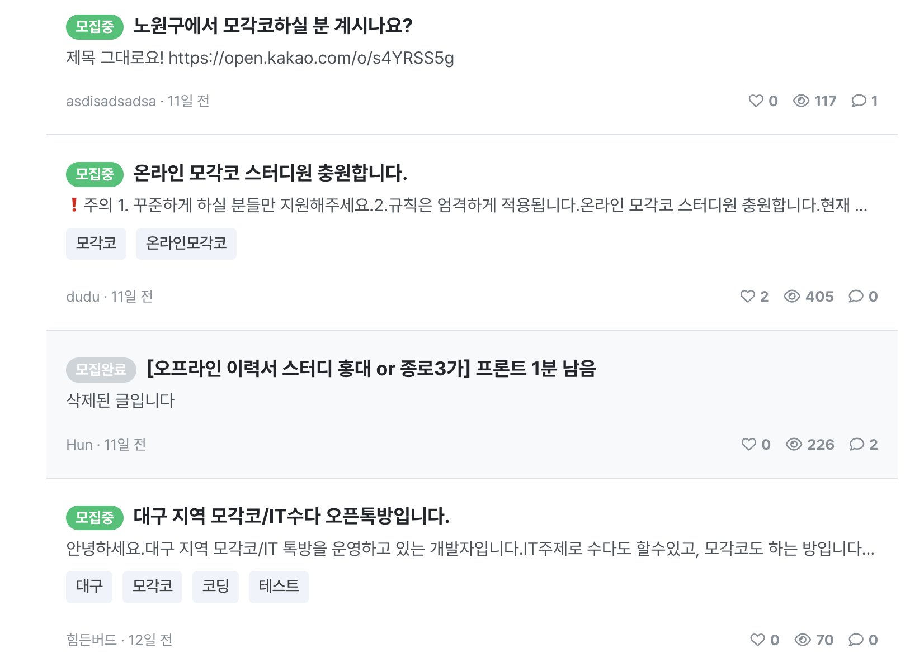
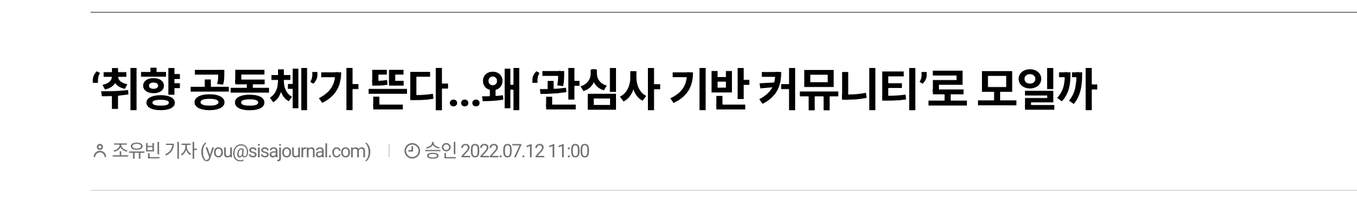
1인 가구
증가

Slide 9


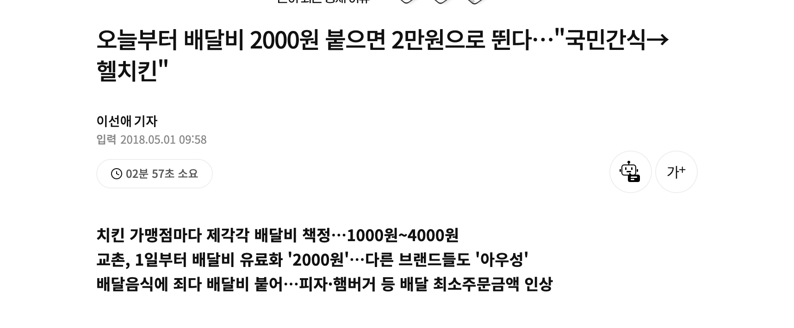
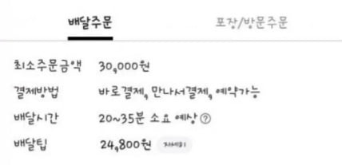

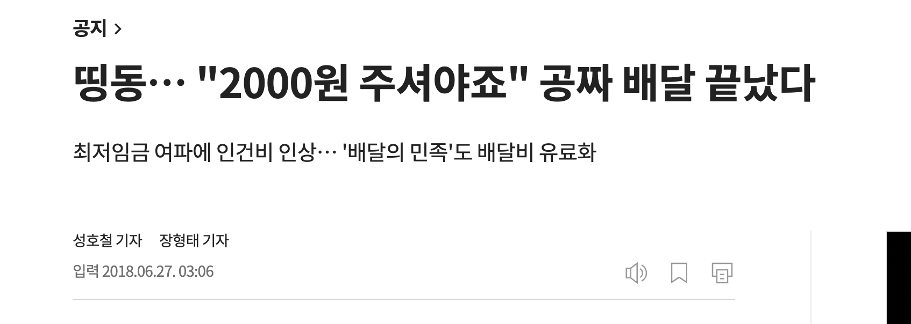
01
02
배달비
증가
-
PAST

Slide 10
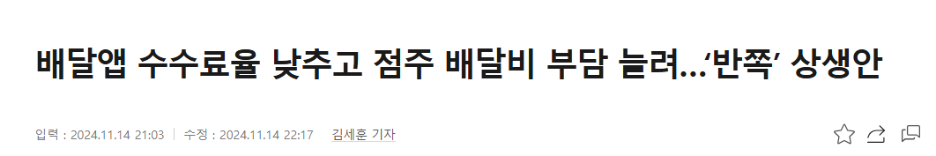
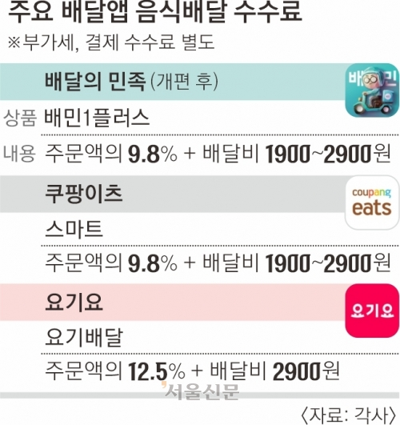
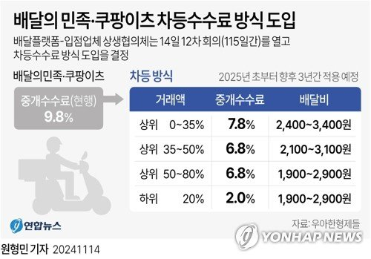
배달비
증가
-
NOW

Slide 11
사용된 색상
짜장면 먹을 사람 여기 모여라~!!
홍콩반점(중식)
서울특별시 동작구 보라매로 87 신이빌딩 5층
채팅방과 종합 장바구니 생성
방장님이 입장하셨습니다.
전송

Slide 12
디자인 랩
사용된 색상
Design-enjoy.xyz
사용된 폰트
289 1
짜장면 먹을 사람 여기 모여라~!!
홍콩반점(중식)
서울특별시 동작구 보라매로 87 신이빌딩 5층
2번 회원님이 입장하셨습니다.
3번 회원님이 입장하셨습니다.
전송

Slide 13
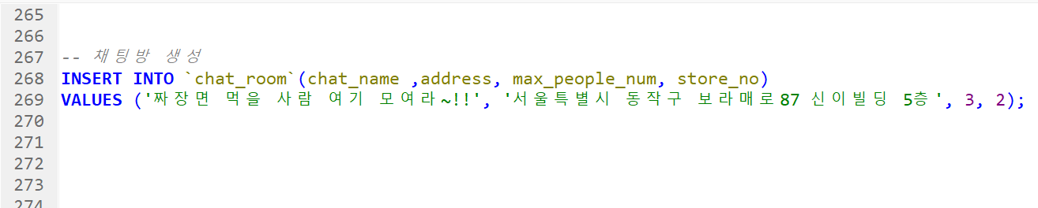
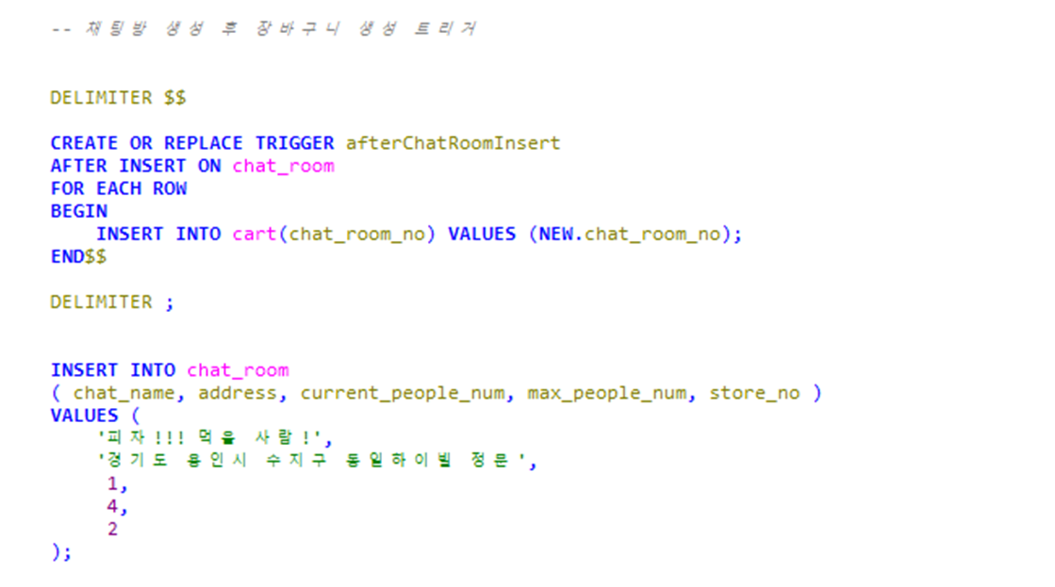

Slide 14
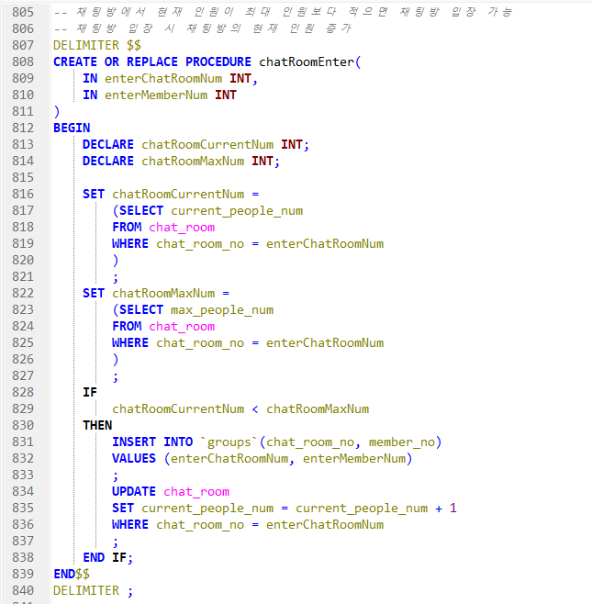
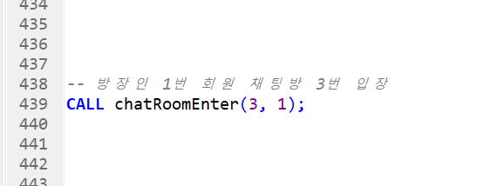

Slide 15
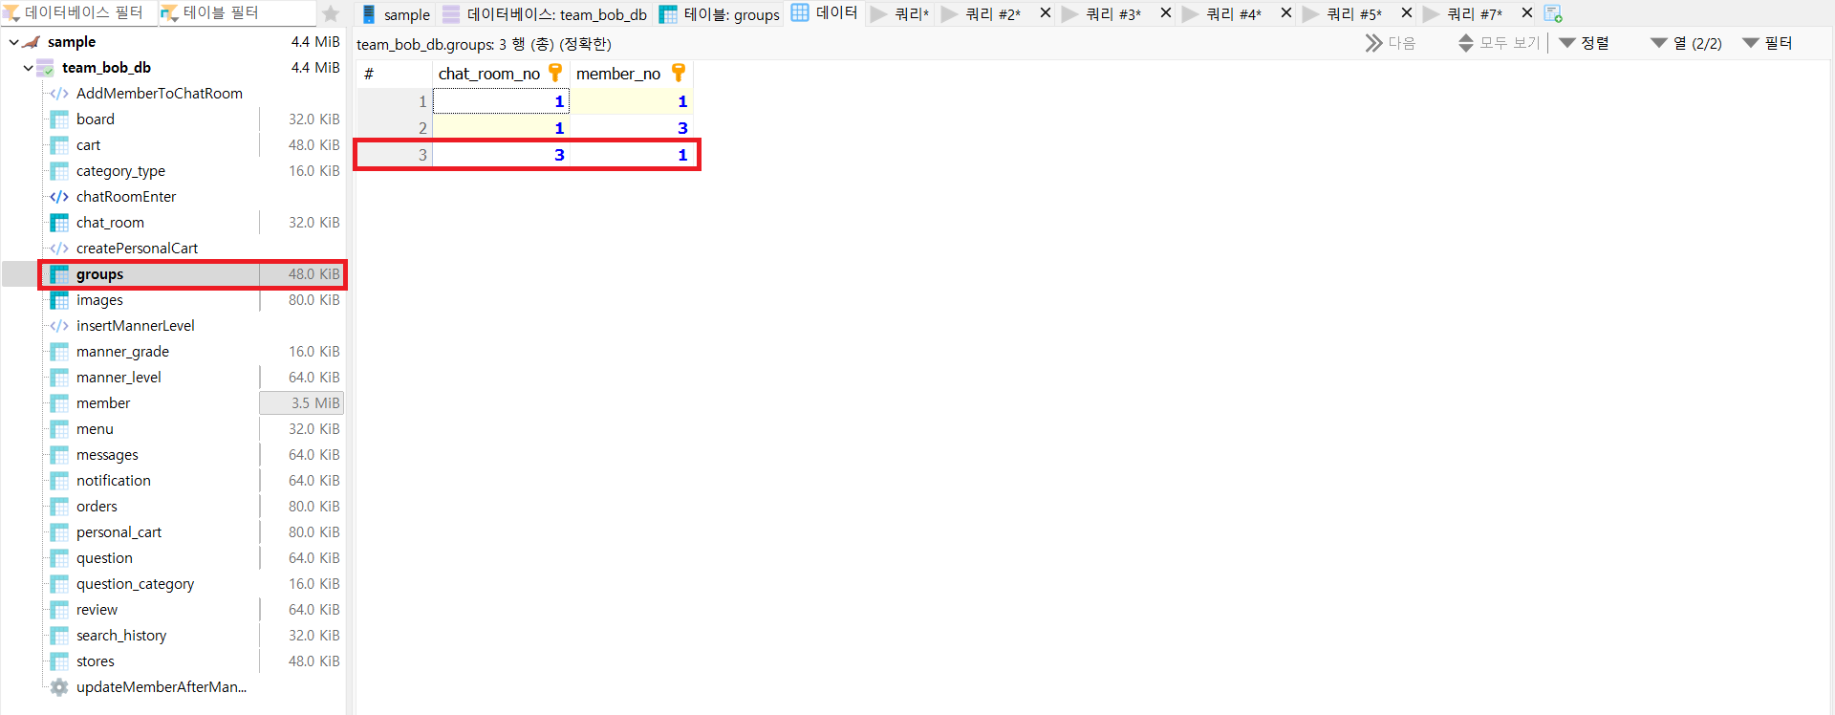

Slide 16
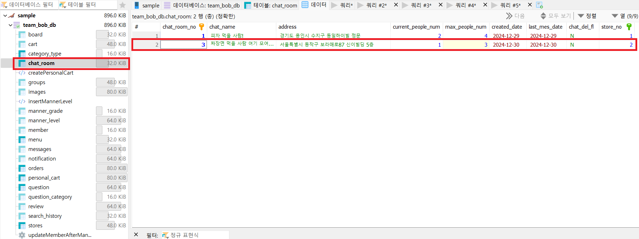

Slide 17
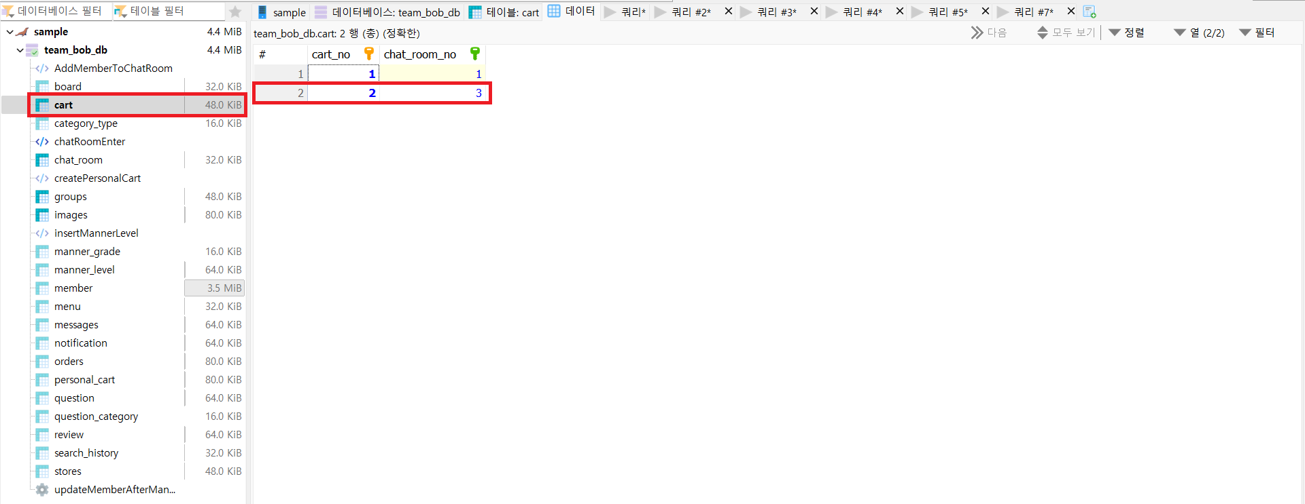

Slide 18
사용된 색상
짜장면 먹을 사람 여기 모여라~!!
1번 회원 의 장바구니
홍콩반점(중식)
서울특별시 동작구 보라매로 87 신이빌딩 5층
메뉴 | 수량 | 가격
짜장면 | 1 | 7000
(알림) 1번 회원님이
짜장면 (1)개 담았습니다.
총 (7000)원 입니다
2번 회원 의 장바구니
메뉴 | 수량 | 가격
짬뽕 | 2 | 18000
(알림) 2번 회원님이
짬뽕 (2)개 담았습니다.
총 (18000)원 입니다
(알림) 3번 회원님이
볶음밥 (1)개, 군만두
(1)개 담았습니다.
총 (11500)원 입니다
3번 회원 의 장바구니
메뉴 | 수량 | 가격
볶음밥 | 1 | 7500
군만두 | 1 | 4000
전송

Slide 19
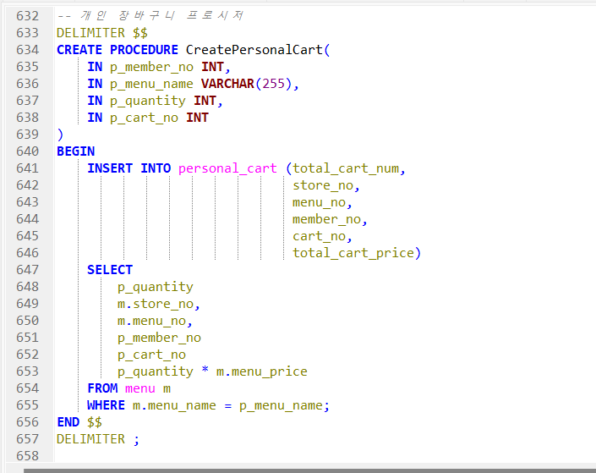
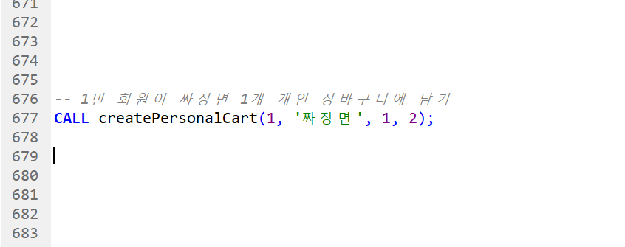

Slide 20
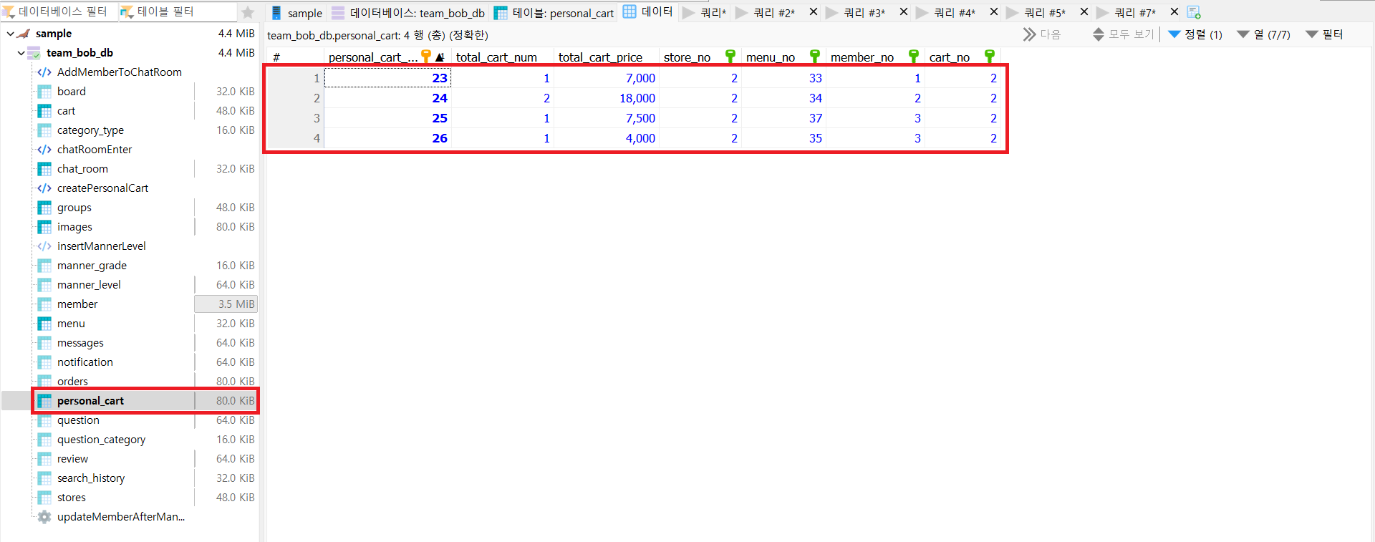

Slide 21
디자인 랩
사용된 색상
Design-enjoy.xyz
사용된 폰트
짜장면 먹을 사람 여기 모여라~!!
나눔스퀘어 LIGTH
나눔스퀘어 EXTRA BOLD
배달의 민족 도현
배달의 민족 주아
홍콩반점(중식)
서울특별시 동작구 보라매로 87 신이빌딩 5층
결제요청
홍콩반점에서 짜장면 7000원 + 배달비 2000원을 요구합니다.
전송

Slide 22
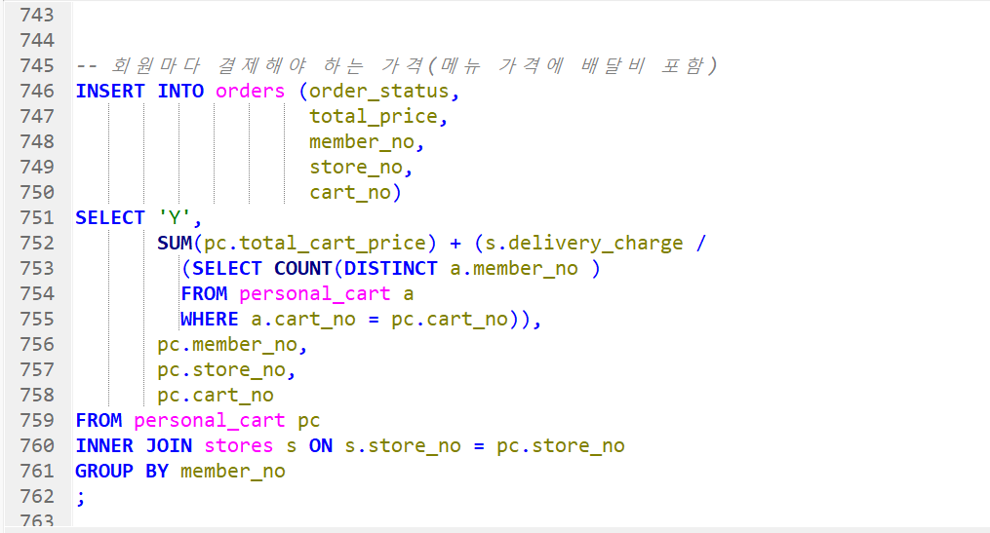
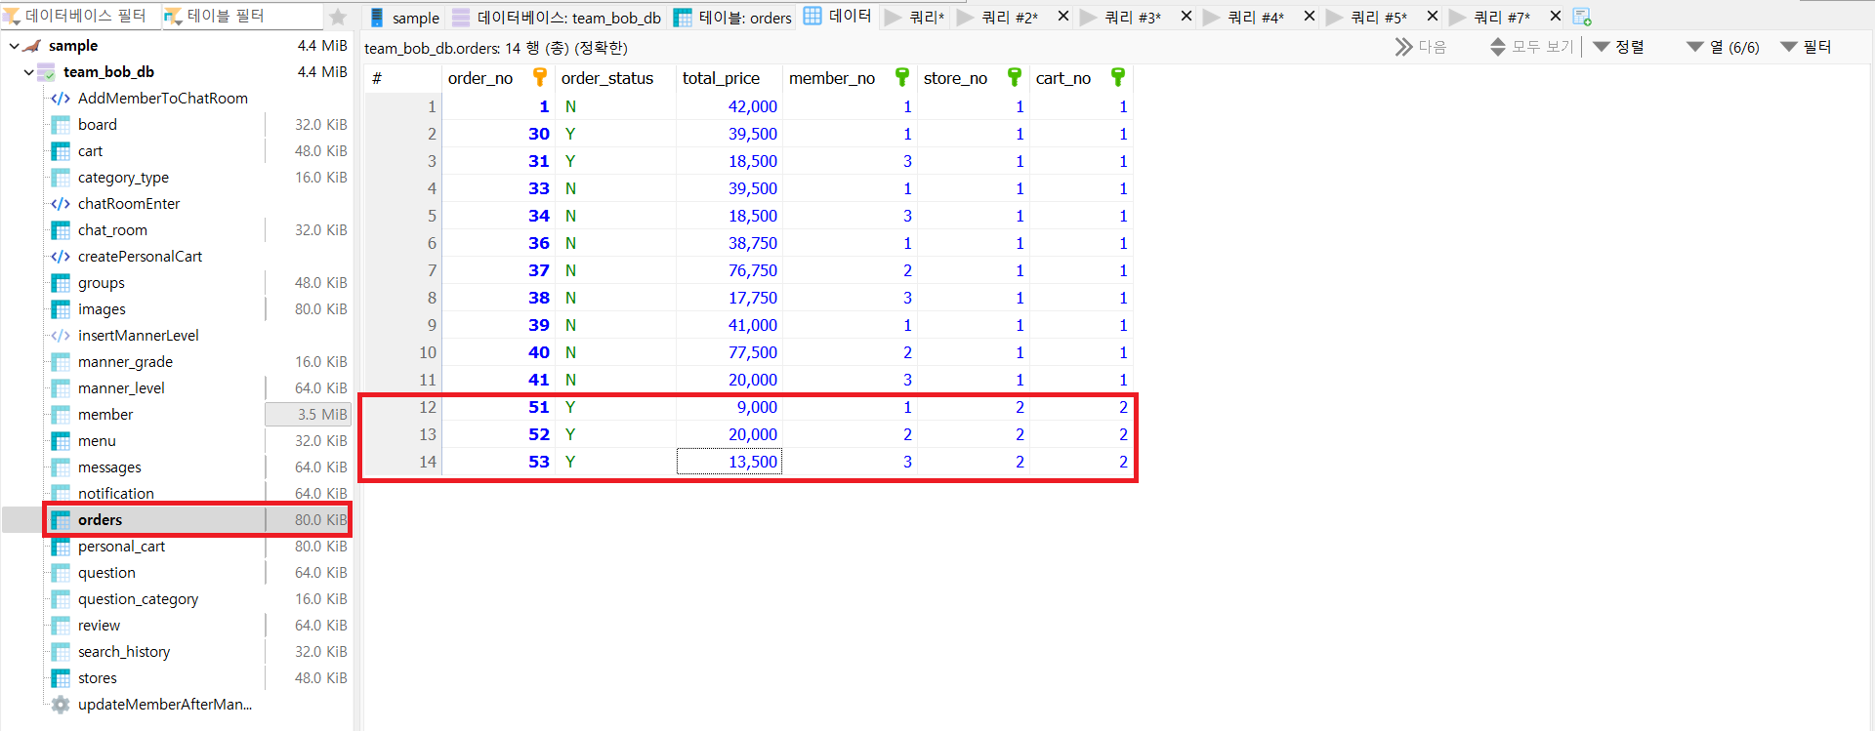

Slide 23

디자인 랩
사용된 색상
Design-enjoy.xyz
짜장면 먹을 사람 여기 모여라~!!
홍콩반점(중식)
서울특별시 동작구 보라매로 87 신이빌딩 5층
매너 평가하기
3번 회원 | -2 | -1 | 0 | 1 | 2
전송

Slide 24
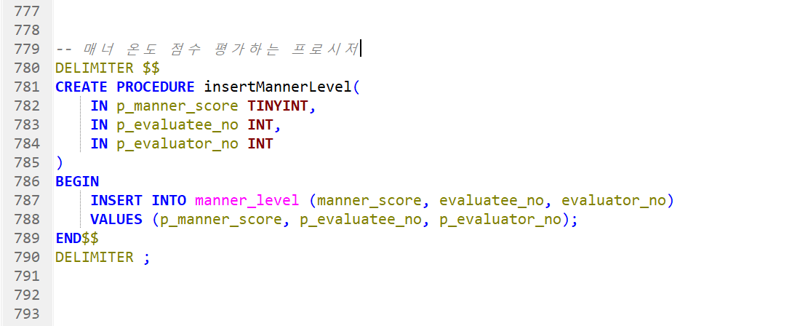
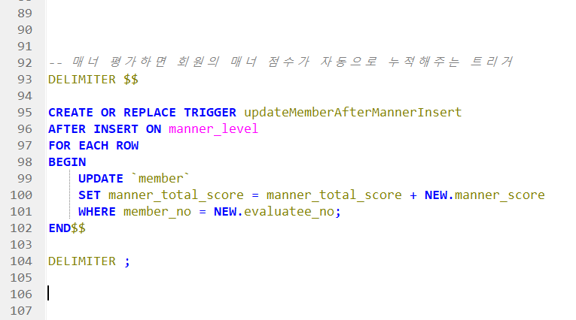
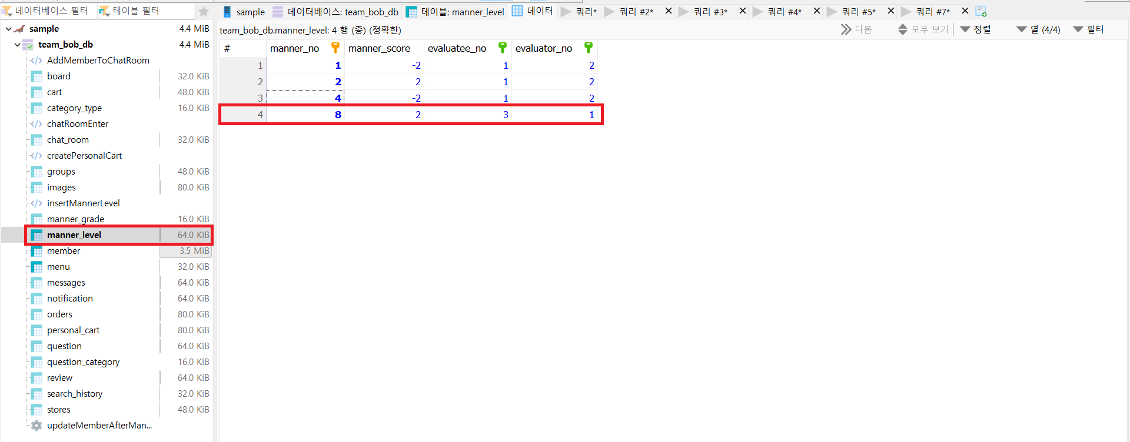
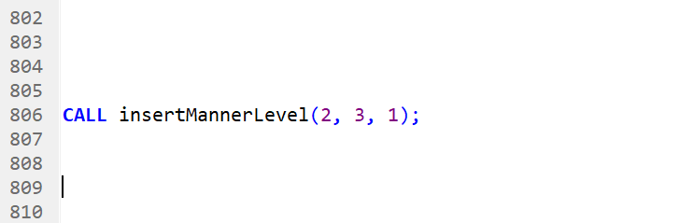

Slide 25
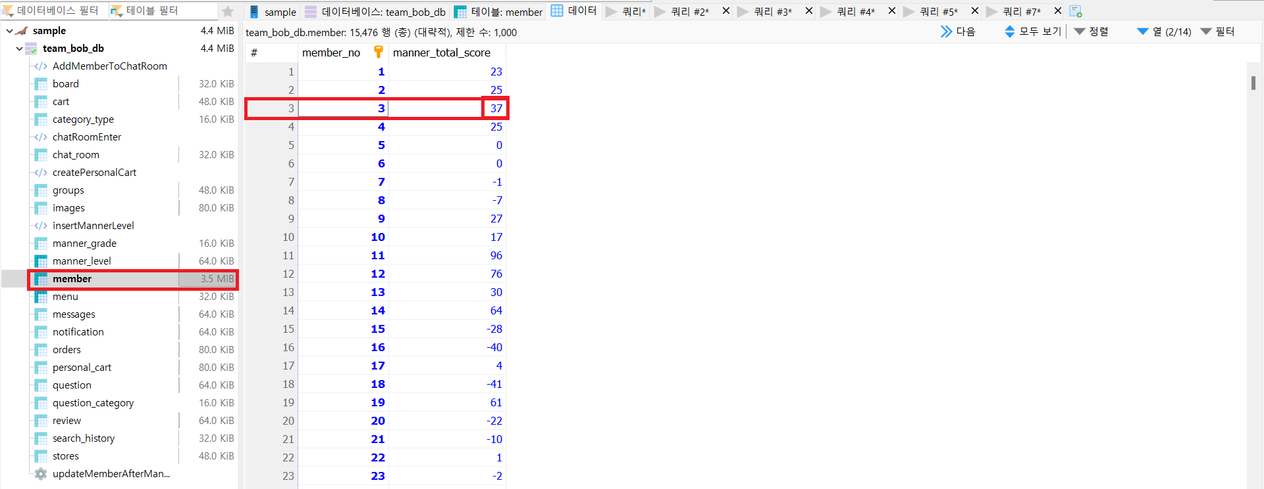
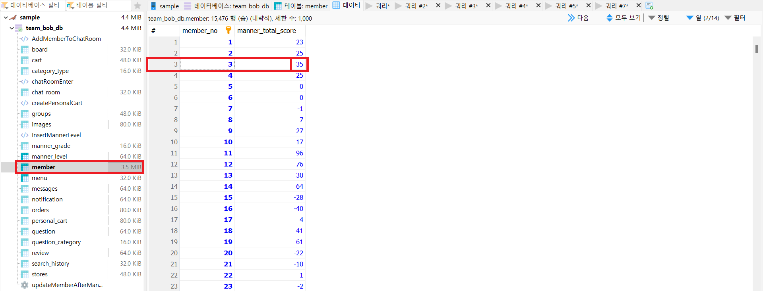

Slide 26
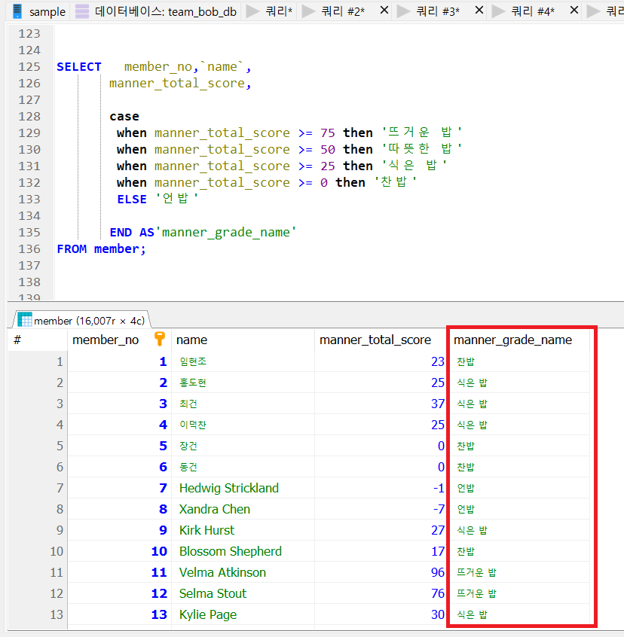

Slide 27

디자인 랩
사용된 색상
Design-enjoy.xyz
사용된 폰트
나눔스퀘어 LIGTH
나눔스퀘어 EXTRA BOLD
배달의 민족 도현
배달의 민족 주아
밥ㅇㅁ
감사합니다
한화Beyond
**********
로그아웃

